Slide 1
Prøvemodus Undervisningsmodus
Av Ragnvald Holst-Larsen, Lærer SOS og ST, Eidsvoll VGS
Presentasjonen finnes på www.prøvemodus.no

Slide 2
Master i yrkespedagogikk 2010
Elever trenger varierte arbeidsmetoder
Lærer bruker ulike undervisningsopplegg
Bruke de digitale muligheter som finnes = MER bruk av mobil til å ta bilder og film
Bruke «boksen» de har fått utlevert
Kreative prosesser og bruk av muligheter

Slide 3
Muligheter
Lage filmer – elevene redigerer
Bruke spill m.m. fra NDLA og andre - Trykk trafikk sitt holdnings spill - multichoice oppgaver - multimedia oppgaver
Bruke Its learning til at elevene selv lager oppgaver, tester og opplegg – etterpå så samler lærer alle testene og lager EN prøve
Bruke Facebook til kommunikasjon med kunden – side , skaffe Likes, ANNONSER !!

Slide 4
Flere muligheter
Kombinere facebook og its learning: Lage en markeds undersøkelse i its learning som du så legger ut på facebook
Bygge nettverk til ungdomsbedrift
Brukt Dropbox aktivt for samarbeid
Blogg m.m. - forsøk hvor elever har brukt wiki m.m.
Omvendt undervisning – spilt inn foredrag
Rett og slett prøvd endel forskjellig

Slide 5
HVA LÆRTE VI ?
Viktig å bruke alle mulige IKT ting…
MEN Elever trenger også MYE RO og FRED
Alt for mange inntrykk
Alt for mange muligheter
NOEN timer MÅ vi som lærere ta vårt PEDAGOGISKE lærer ANSVAR på ALVOR
VI har ansvar for at ELEVENE lærer noe !
Ansvar for Egen Læring FUNKER IKKE !!

Slide 6
VARIASJON JA
Men det BETYR at det er variasjon – og ikke fullt texas og anarki hver time.
Vi må kunne kontrollere
Vi må kunne gjennomføre en time hvor ALLE følger med
Farlig ? Bryter med drømmen om åpenhet ? Ødeleggende ? U-pedagogisk ? Kontrollerende?

Slide 7
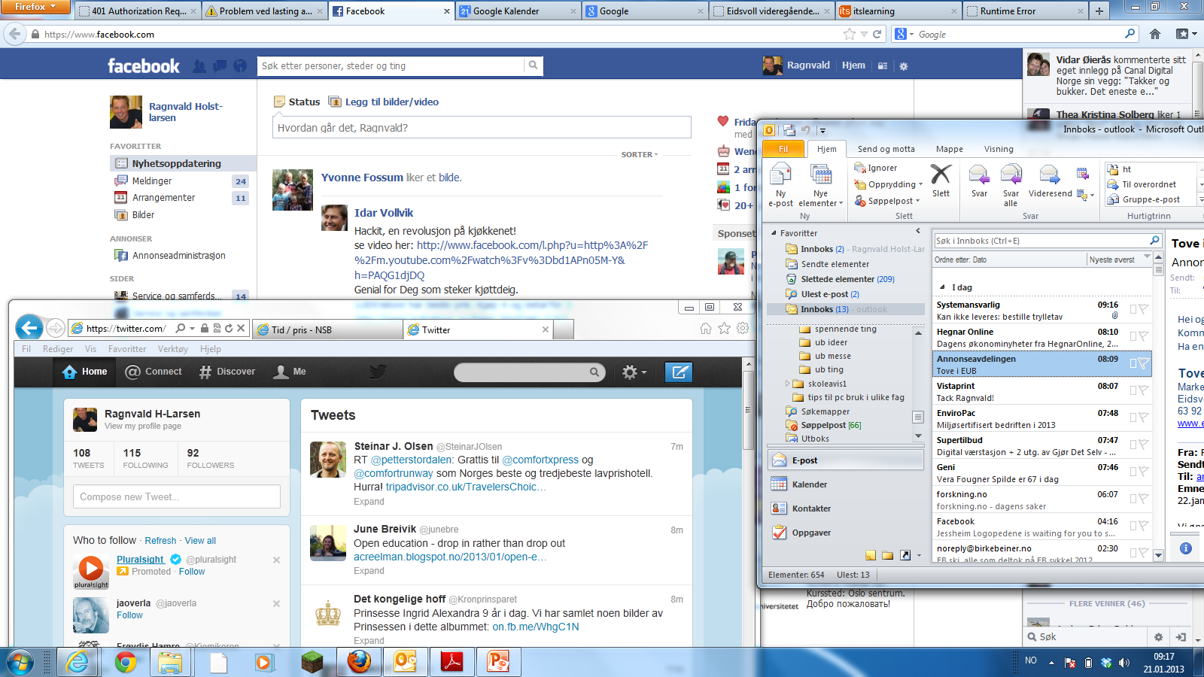
HVA BRUKES PC TIL ?

Slide 8
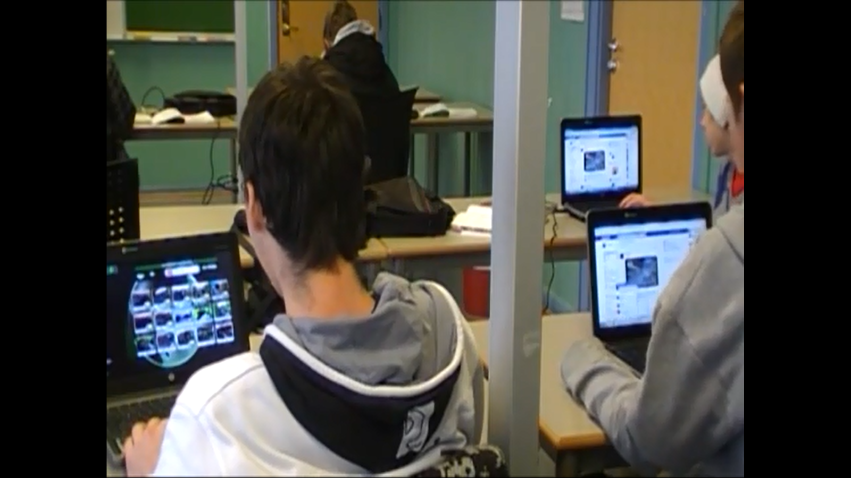
Vanlig klasserom – spill, facebook

Slide 9
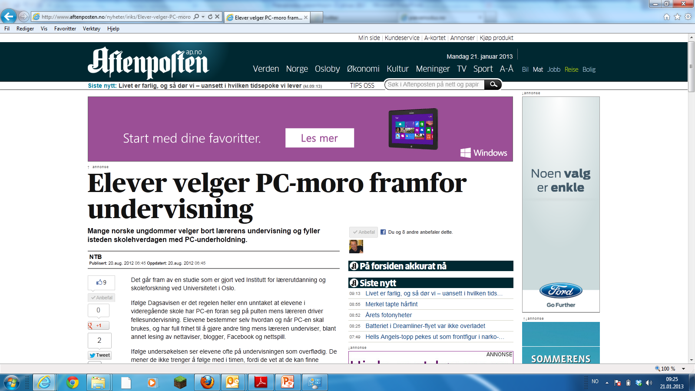

Slide 10
Hva gjør vi ?
Mange lærere starter timen med å be elevene lukke PC’n
Mange lærere åpner aldri pc’n igjen. « Nå skal dere notere på papir»

Slide 11
Sitater
45 % av elevene sier at datamaskin forstyrrer meg på skolen. 48 % av lærerne sier det fører til ura
Store muligheter for distraksjon
Misser ting fordi jeg sitter på Facebook. Hadde ikke hatt noe imot om vi ikke fikk lov til å ha nett på skolen
Forplikter ( for elever) å svare på Facebook
Jørund Høie Skaug,
40 % av elevene bruker utenomfaglige aktiviteter
63 % mener at den går utover andres læring
Klasseleing og IKT i vidaregåande opplæring

Slide 12
Mer sitat
Pc skal bli lik notatblokk hvor man sitter å skriver med penn for å notere
Ingunn Ø Nordvoll, Lillestrøm 19.1.2013
Glimrende utgangspunkt for meg: Prøvemodus / Undervisnigsmodus

Slide 13
Prøvemodus
Systemet ble satt i gang for mange år siden. Jeg og svært mange andre brukte det ALDRI, men fylket bestemte at det skulle fortsette å være en del av vår Its learning pakke
Høsten 2011 begynner jeg ( ENDELIG) å prøve ut Prøvemodus og får i januar 2012 en IDE: Dette må kunne bruke i undervisning – IKKE som PRØVE, men som undervisning.

Slide 14
UNDERVISNINGSMODUS
Vanskelig ?
Tar 2 min å forberede
Første gangen må man få alle elevene til å laste ned tillegget
Videoer og forklaring ligger på www.prøvemodus.no ( med ø)
ENORME GEVINSTER!
NB: Dette er EN av mange aktiviteter !!!!!!

Slide 15
MEN HVORFOR notere?
Det å notere er VIKTIG for å lære ( se forskning om skriving og læring…)
DU har sannsynligvis notert i mange år
DU noterer fra dette seminaret HVORFOR ??
Man lærer på mange måter- det å notere fører til at hjernen bruker litt mer tid på noe….. Det å få ting ned på papir har alltid betydd mye ….også er det jo sånn vi alltid har gjort i alle år…

Slide 16
MEN HVORFOR KONTROLL
PC med internett er det STERKESTE mediet som finnes
DET KAN IKKE sammenlinges med lapper man skrev i gamle dager
KAN IKKE sammenlignes med dagdrømming
Boksen inneholder ALT som ungdom er opptatt av – sosialt, teknologisk, underholdning, hobbyer, kjærlighet m.m.

Slide 17
HVEM ER TAPERNE
DE SVAKE ELEVENE !!
De sterke klarer seg Alltid
De svake elevene mister undervisning, de mister struktur, de mister mulighet til å lære seg noe på skolen ( gjør ofte ikke noe hjemme)

Slide 18
Begrunnelse
Hvis dere vil lære noe engelsk i dag så må dere bare ikke se på teksten på filmen. Ansvar for egen læring
Wenche, Kongsvik skole
VI som profesjonelle lærere kan IKKE bare se bort fra et stort problem i klasserommet: Elever følger ikke med når PC’n er oppe

Slide 19
OPPSKRIFT – på 2 min !
Jeg har holdt flere spisefri kurs
Video på www.prøvemodus.no
ENKELT , ENKELT, ENKELT

Slide 20
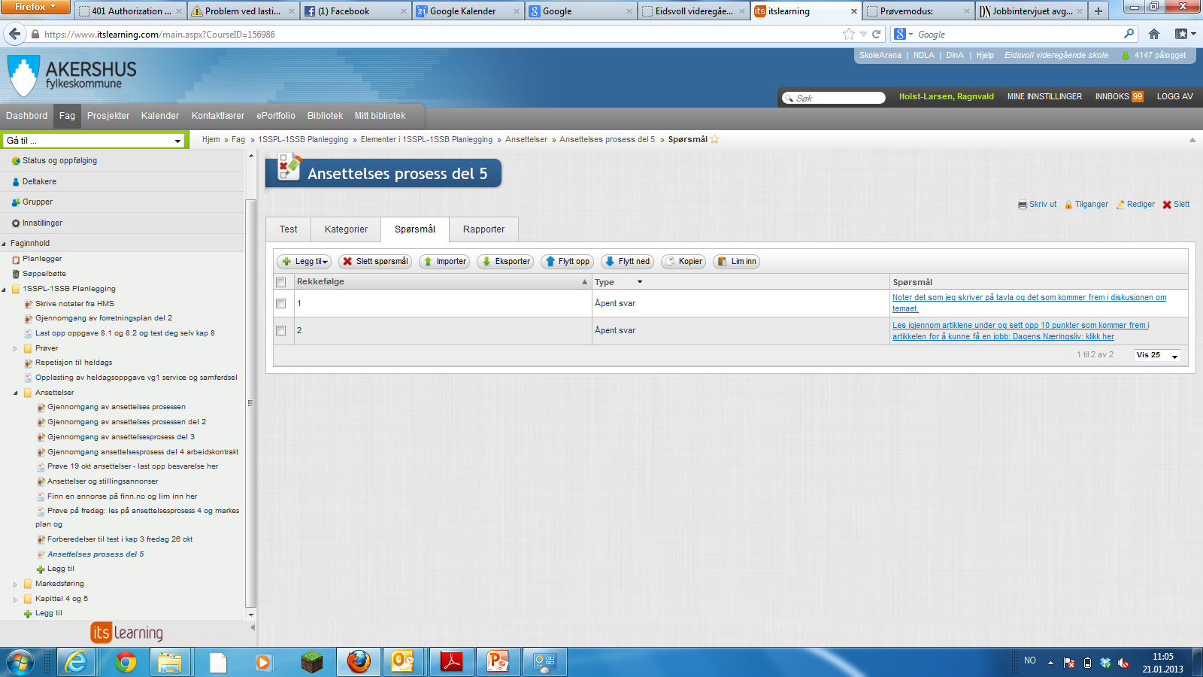
Finn frem et fag

Slide 21
Hvordan
Legg til Test

Slide 22
Hvordan 2
Skriv inn tittel på timen

Slide 23
Hvordan 3
Trykk på alternativer
Kryss av for Prøvemodus og LAGRE

Slide 24
Hvordan 4
Legg til 1 spørsmål: Trykk på Legge til spørsmål

Slide 25
Hvordan 5
Et ÅPENT spørsmål

Slide 26
Hvordan 6
Be elevene notere fra timen

Slide 27
Du er nå klar - AKTIVER
Trykk aktiver – og sett i gang timen
Hele prosessen tar ca 2 min når du kan det

Slide 28
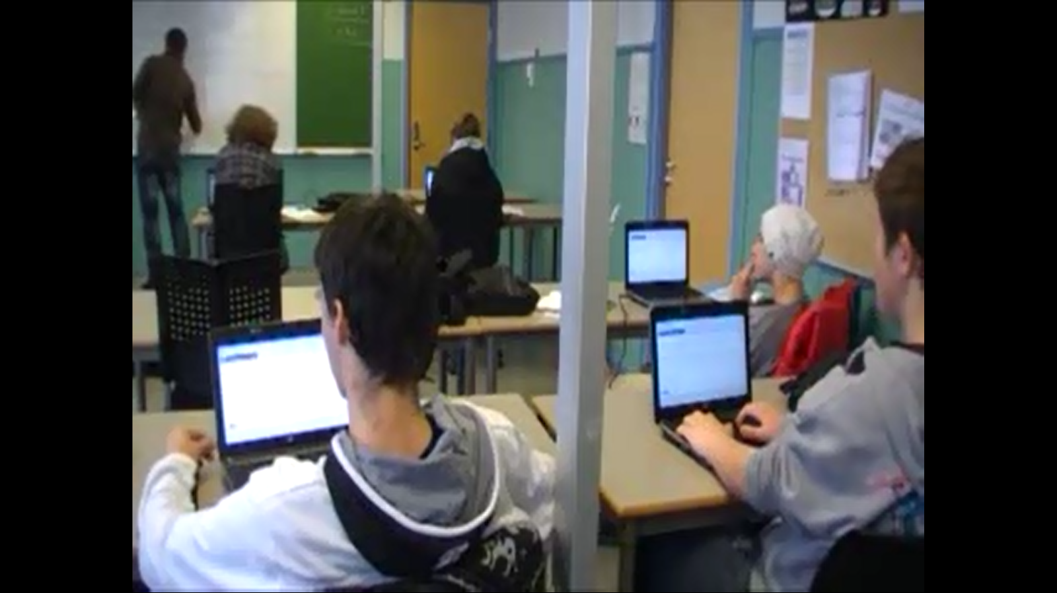
RESULTAT:

Slide 29
Alle følger med og noterer
Ikke mulig å gå på Facebook, mail eller annet
Ikke mulig å sette i gang spill
Ikke mulig å gjøre noe annet enn å notere
ER DETTE ALT ???
NEIIIIIIII

Slide 30
Du kan også legge inn linker
Tenk at elevene skal lese ulike nettsteder for å lære mer om ansettelser

Slide 31
Og elevene ser KUN de sidene
Elevene kan ha flere sider som de skal se på
IKKE MULIGHET til å se på annet

Slide 32
EKSTRA BONUS
Notatene til elevene blir på Its learning
Fullt tilgjengelig etter på
Lett når elevene skal ha prøve

Slide 33
IKKE MER
Jo – du kan legge inn linker til - youtube filmer - powerpointer – tyskkurs med lyd - masse andre ressurser Bare prøv , men prøv det enkelt første gang

Slide 34
HUSK
Viktig å forklare for elevene HVORFOR du gjør dette
Ikke for å få kontroll , men for at du ønsker at elevene skal få MER ut av timene – og for at de ikke skal bli forstyrret
Henvis til undersøkelser og klipp fra aviser m.m.

Slide 35
OG Ja – jeg er på Facebook
Ja jeg har egen side for min klasse på facebook – vi bruker den aktivt
Vi har nesten 10 timer i uka med Ungdomsbedrift hvor alt er HELT fritt
Og JA – vi bruker teknologi seriøst: Video, mobil, apper,
MEN ALTSÅ: ELEVER trenger RO noen timer – til å løse oppgaver, notere, reflektere og LÆRE !! VIKTIG: Bra med noen timer med FULL KONTROLL

Slide 36
Noen problemer ?
Ja – det er mulig å gå ut med Ctrl – Alt- Del
MEN – det du har skrevet blir borte – - du bør derfor ha flere spørsmål slik at det er mye de mister hvis de går u
oppgavelinjen ( nederst) blir borte – du kan derfor enkelt se om noen har «lurt» seg ut
Noen få opplever problemer – men spørsmålet er om dette er «egenprodusert»

Slide 37
Hva sier elevene
De er fornøyd
De MÅ rett og slett følge med !
De lærer
Se http://www.youtube.com/watch?feature=player_embedded&v=e-rKOj_d4WU

